Slide 1



오 픈 소 스 프 로 젝 트
서울시 코로나 정보봇
컴퓨터공학과 2019102169 민수빈
컴퓨터공학과 2018102223 임주현

Slide 2

01
프로젝트 소개
서울시 코로나 정보봇 프로젝트란?
코로나 바이러스의 현황을 빠르고 간단하게 알려주기 위한 프로젝트
제공 기능
기능 1. 서울시 전체의 오늘의 확진자 수 안내
기능 1-1. 서울시 내 자치구의 확진자 수 안내
기능 2. 서울시 내 자치구에서 발생한 확진자가 방문한 장소 안내
기능 3. 서울시 내 자치구의 선별 진료소 안내
기능 4. 거리두기 단계별 실행방안 안내

Slide 3
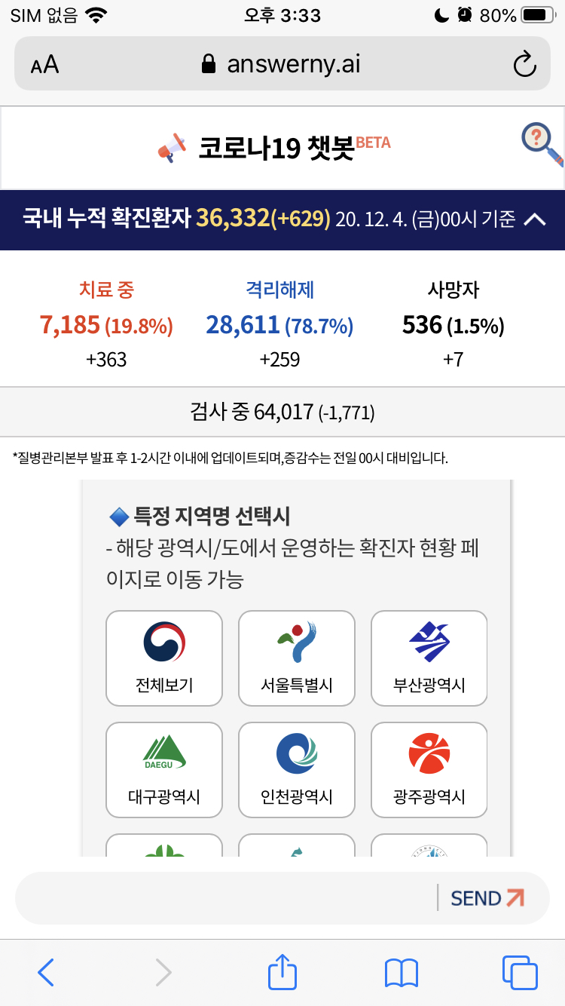
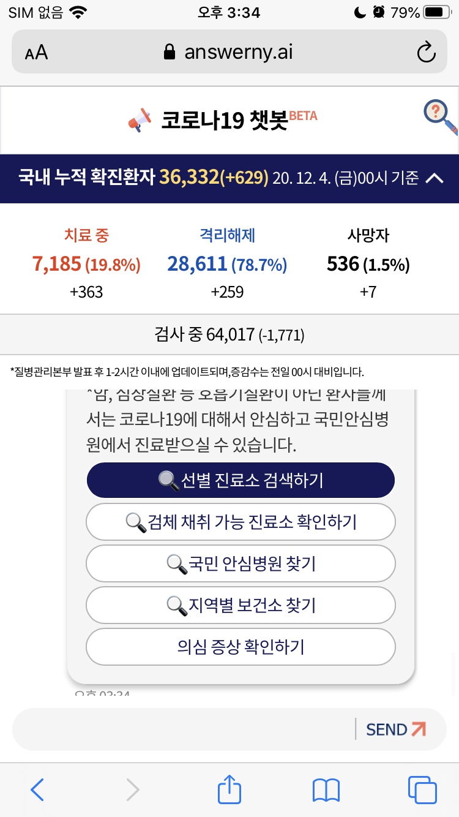
02
프로젝트 선정 이유
기존의 챗봇은 링크 전달 위주로
여러 번의 클릭 통해 정보 획득 가능
기존의 챗봇에서 거리두기 단계별 실행 방안에 대한 정보 획득 불가능
따라서, 쉽게 정보를 전달할 수 있는
서울시 코로나 정보봇 제작

Slide 4
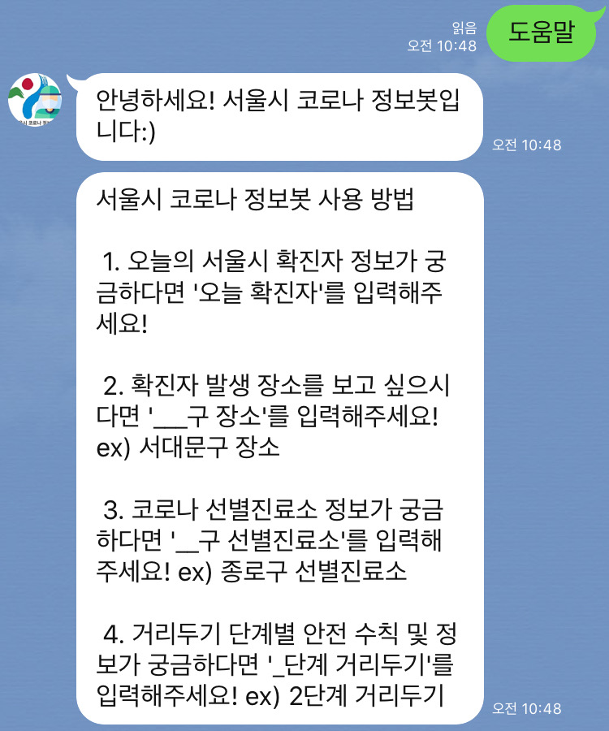
03
프로젝트 핵심 기능
기능1. 도움말
키워드: 도움말
챗봇의 사용법에 대해 안내
서울시 확진자 정보 => 오늘 확진자
확진자 발생 장소 => __구 장소
선별 진료소 => __구 선별 진료소
거리두기 안전 수칙 및 정보 => __단계 거리두기

Slide 5
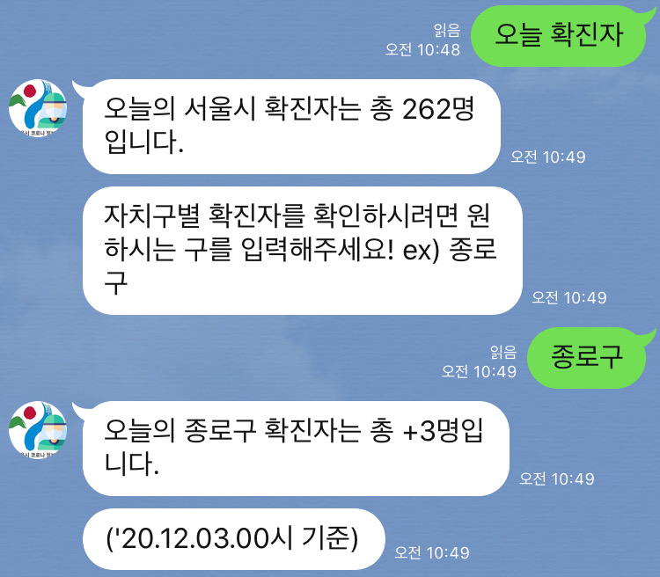
03
프로젝트 핵심 기능
기능2. 서울시 확진자 수
키워드: 오늘 확진자
서울시 전체의 오늘 확진자 수 안내
자치구별 확진자 정보가 궁금하다면 __구를 입력
Ex) 종로구
※ 서울시 내 25개 구: 종로구, 중구, 용산구, 성동구, 광진구,
동대문구, 중랑구, 성북구, 강북구, 도봉구, 노원구, 은평구, 서대문구, 마포구, 양천구, 강서구, 구로구, 금천구, 영등포구, 동작구, 관악구, 서초구, 강남구, 송파구, 강동구

Slide 6
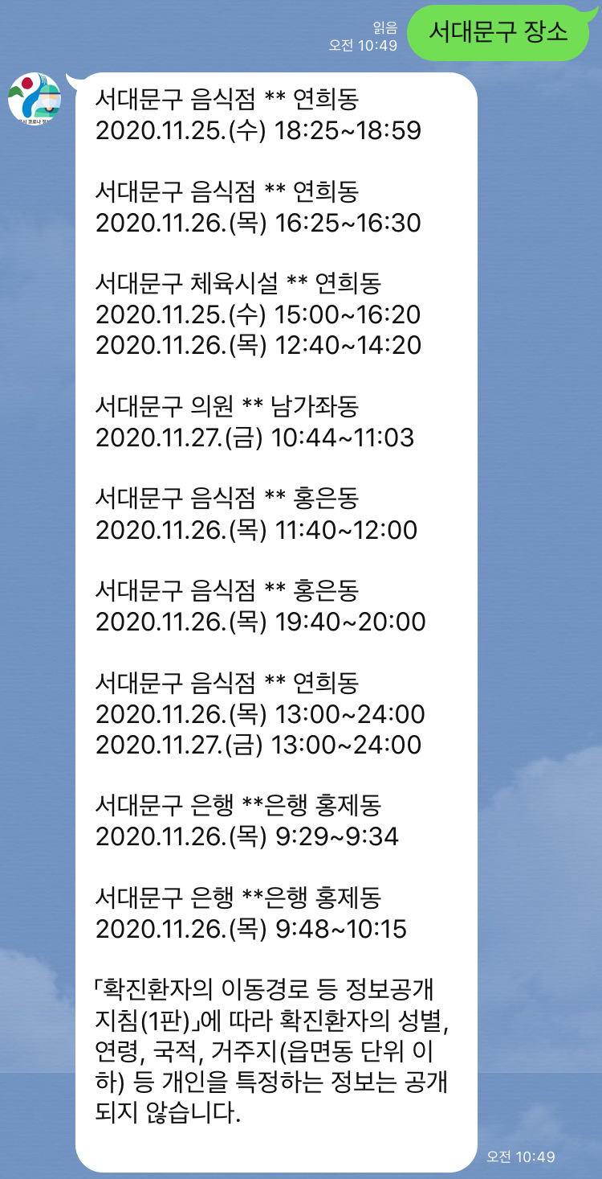
03
프로젝트 핵심 기능
기능3. 자치구 내 확진자 방문 장소
키워드: ____구 장소
자치구 내에서 확진자가 방문한 장소 안내
Ex) 서대문구 장소
※ 서울시 내 25개 구: 종로구, 중구, 용산구, 성동구, 광진구,
동대문구, 중랑구, 성북구, 강북구, 도봉구, 노원구, 은평구, 서대문구, 마포구, 양천구, 강서구, 구로구, 금천구, 영등포구, 동작구, 관악구, 서초구, 강남구, 송파구, 강동구

Slide 7
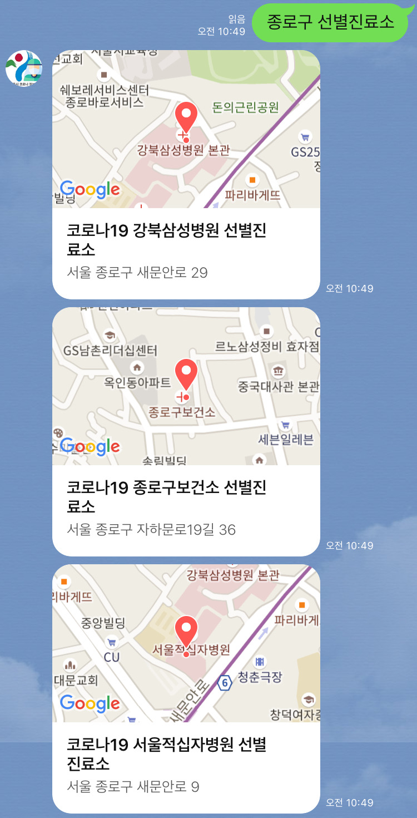
03
프로젝트 핵심 기능
기능4. 자치구 내 선별 진료소
키워드: ____구 선별진료소
자치구 내에서 있는 선별 진료소 안내
Ex) 종로구 선별진료소
※ 서울시 내 25개 구: 종로구, 중구, 용산구, 성동구, 광진구,
동대문구, 중랑구, 성북구, 강북구, 도봉구, 노원구, 은평구, 서대문구, 마포구, 양천구, 강서구, 구로구, 금천구, 영등포구, 동작구, 관악구, 서초구, 강남구, 송파구, 강동구

Slide 8
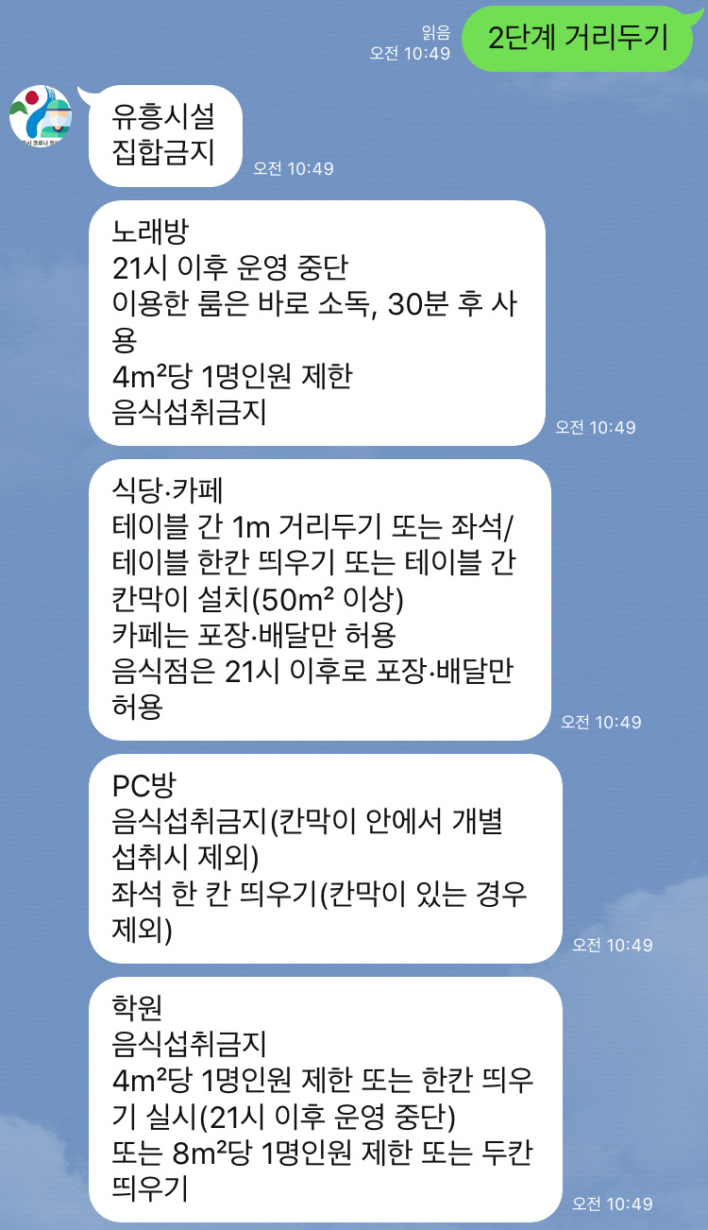
03
프로젝트 핵심 기능
기능5. 거리두기 단계별 실행 방안
키워드: __단계 거리두기
단계별 거리두기 실행 방안 안내
Ex) 2단계 거리두기
※ 거리두기 단계: 1단계, 1.5단계, 2단계, 2.5단계, 3단계

Slide 9




04
아키텍쳐
API Request
배포
Response
Response
API Request

Slide 10
05
결론 및 개선 방안
기존 목표
코로나 바이러스에 대한 정보를 빠르고 간단하게 전달
성과
서울시 전체 확진자 수 전달, 자치구 내 확진자 수 및 발생 장소 전달, 선별진료소 정보 전달
거리두기 단계별 실행방안 정보 전달
개선 방안
선별 진료소 가까운 거리 순 안내
현재 진행중인 거리두기 단계에 대한 정보도 추가
방문 장소 응답 속도 개선

Slide 11
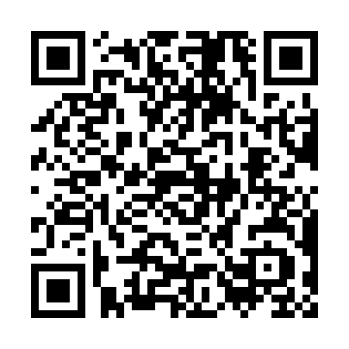
06
QR 코드 및 KHUHUB
QR코드
KHUHUB
http://khuhub.khu.ac.kr/2018102223/coronabot.git

